Slide 1


Экологические факторы
Выполнила: Лихоманенко Валерия, ученица 5 кл.
Руководитель: Климушкина К.В., учитель биологии.

Slide 2
Цели
1. Изучить влиянии антропогенных факторов на здоровье человека.
2. Раскрыть особенности экологических факторов и рассмотреть их влияние на живые организмы.
3. Выявить действие местных экологических факторов на живую природу.
4. Рассмотреть пути адаптации организмов к условиям среды.

Slide 3
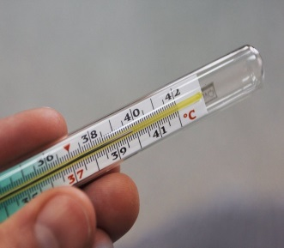


Абиотичинне факторы
Свет — лимитирующий фактор.
Вода - один из важнейших лимитирующих факторов в жизни организмов.
Температура - очень высокая температура вызывает денатурацию белка внутри живой клетки. низкая определяет превращение воды в кристаллы льда, которые поражают клетку.

Slide 4
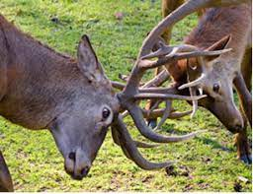
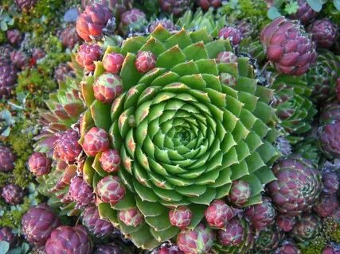
Биотические факторы
топические — по изменению среды (разрыхление почвы)
трофические — пищевые отношения (продуценты, консументы, редуценты)
фабрические — по жилищу (паразитические черви используют организм как среду обитания)
форические — по переносу (рак- отшельник переносит актинию)

Slide 5
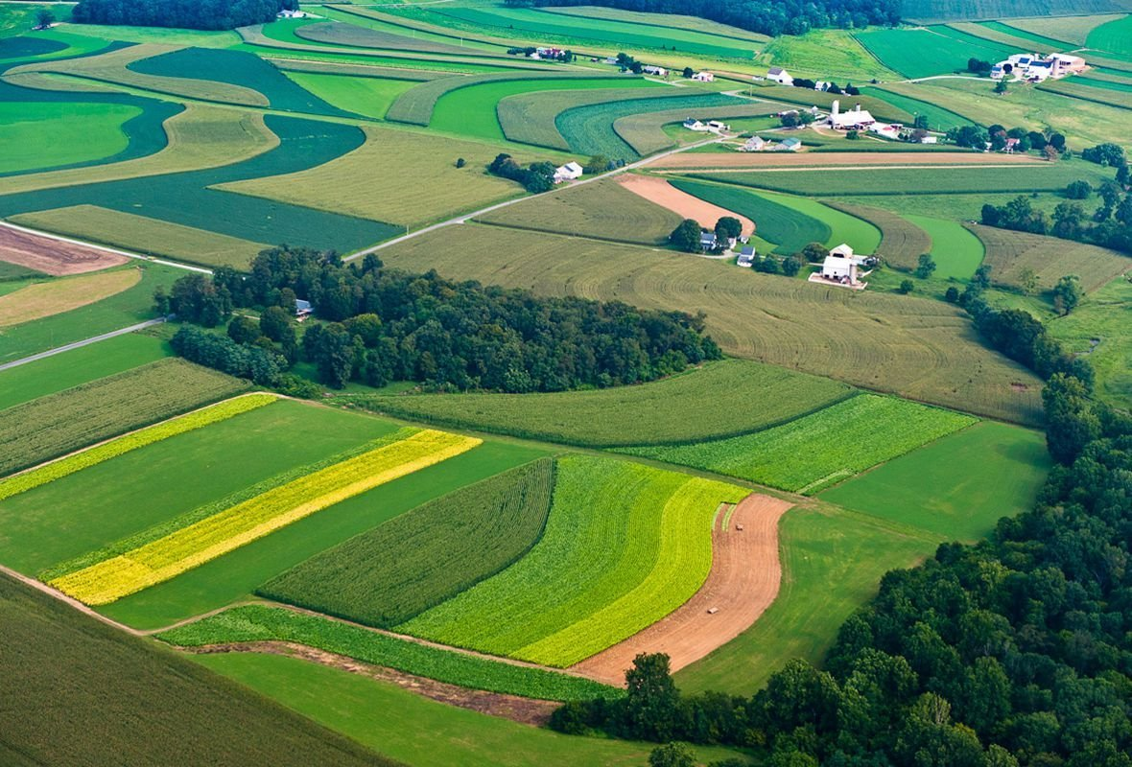
Антропогенные факторы
Формы деятельности человека приводящих к изменению природа:
Распашка полей;
Строительство сел и городов;
Выработка полезных ископаемых.

Slide 6
Адаптация живых организмов к окружающей среде
Приспособление организма к внешним условиям морфофизиологическую и поведенческую составляющие.
Адаптация может обеспечить выживаемость в условиях конкретного местообитания устойчивость к воздействию факторов абиотического и биологического характера а также успеха в конкуренции с другими видами популяциями особями.

Slide 7
спасибо за внимание

